Slide 1
Родитель в системе оценки качества.
Директор МБОУ СШ № 94
Жихарева Татьяна Александровна.
Ленинский район г. Красноярска

Slide 2
Школьная система оценки качества образования.
Достижения
Содержание
Условия
Объективность и справедливость образовательного процесса.
Повышение качества образования.

Slide 3
Методы выявления общественного мнения.
Генерализация идей
Экспертное мнение
Массовые опросы

Slide 4
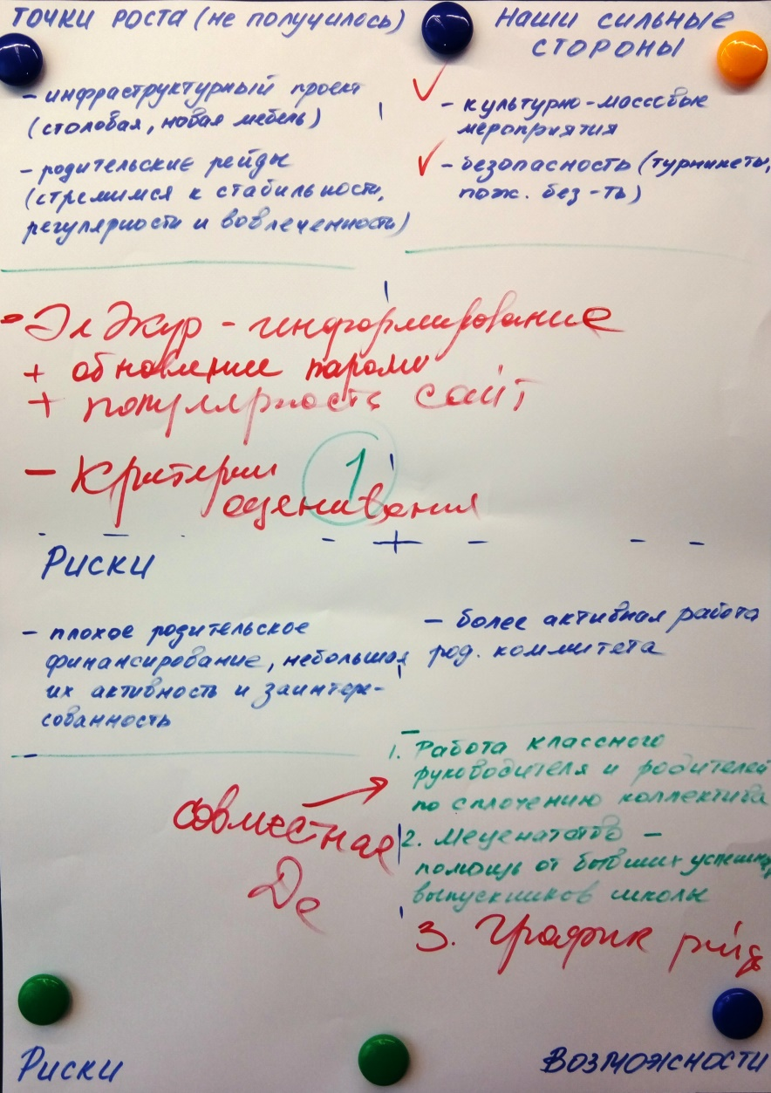
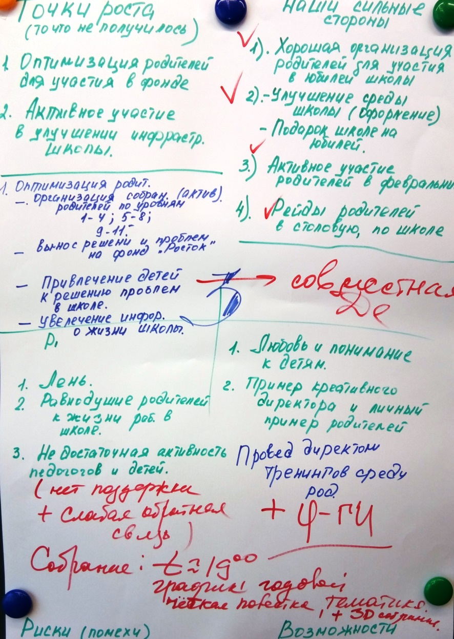
SWOT-анализ.

